Slide 1
인터페이스와 추상 클래스의 차이
송정훈
Notes:
초반엔 글로 설명이 되어있어서 바로 이해되지 않을 수 있지만,

Slide 2
인터페이스 vs 추상 클래스 - 공통점
- 추상 메소드
- 인스턴스화 X
- 구현체의 인스턴스 사용
- 반드시 추상 메소드 구현
Notes:
인터페이스와 추상 클래스는 많은 분들이 혼동하시는데요,

Slide 3
인터페이스 vs 추상 클래스 - 차이점
 | 인터페이스 | 추상 클래스
사용 키워드 | interface | abstract
사용 가능 변수 | static final (상수) | 제한 없음
사용 가능 접근 제어자 | public | 제한 없음
사용 가능 메소드 | abstract, default, static, private method | 제한 없음
상속 키워드 | implements | extends
다중 상속 가능 여부 | 가능 | 불가능

Slide 4
인터페이스 특징
public abstract()
public static final 상수
클래스에 다중 구현 지원
인터페이스끼리 다중 상속
static , default , private 제어자를 붙여 클래스 같이 구체적인 메서드를 가질 수 있음
Notes:
내부 모든 메소드가

Slide 5

인터페이스 특징
public static final
변경 X
Notes:
일종의 계약서
구현에 상관없이 일관된 계약을 제공

Slide 6

인터페이스 특징
public static final
Notes:
어디서든 해당 메서드에 접근 가능해야 함.
인터페이스의 목적과 맞지 않.
외부와의 계약을 정의하는 것.
계약의 모든 요소는 외부에서 접근 가능해야.

Slide 7
인터페이스 특징
public static final
객체 X

Slide 8
인터페이스 특징
부모 자식 관계에 얽매이지 않고, 공통 기능이 필요할 때마다 추상 메소드를 정의하여 자유롭게 사용
클래스와 별도로 구현 객체가 같은 동작을 한다는 것을 보장하기 위해 사용하는 것에 초점
보통 xxxable 의 네이밍 규칙을 따름

Slide 9
추상 클래스 특징
하위 클래스들의 공통점들을 모아 추상화
단일 상속만 허용
추상 메소드 외에 일반적인 필드, 메소드, 생성자를 가질 수 있음
중복되는 클래스 멤버들을 통합 및 확장 가능
클래스 간의 연관 관계를 구축하는 것에 초점

Slide 10
인터페이스 사용
어플리케이션의 기능을 정의하고, 그 구현 방식이나 대상에 대해 추상화 할 때
서로 관련성이 없는 클래스들을 묶어 주고 싶을 때 (형제 관계)
다중 상속을 통한 추상화 설계를 해야할 때
특정 데이터 타입의 행동을 명시하고, 어디서 구현되는지는 신경쓰지 않는 경우
구현 객체가 같은 동작을 한다는 것을 보장하기 위해 사용

Slide 11
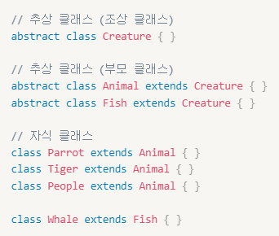
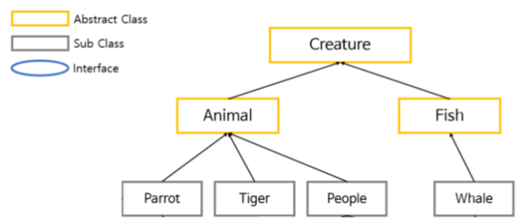
인터페이스 사용 - 자유로운 타입 묶음 & 다중 상속

Slide 12

인터페이스 사용 - 자유로운 타입 묶음 & 다중 상속
+

Slide 13

인터페이스 사용 - 자유로운 타입 묶음 & 다중 상속
+

Slide 14
인터페이스 사용 - 자유로운 타입 묶음 & 다중 상속
+

Slide 15
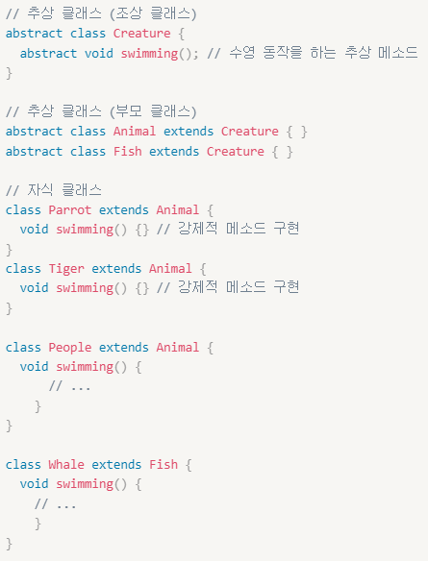
인터페이스 사용 - 자유로운 타입 묶음 & 다중 상속

Slide 16
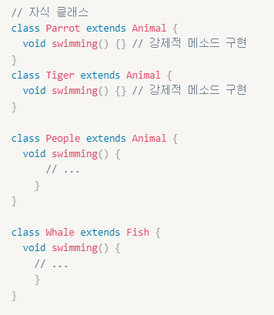
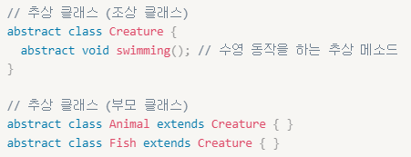
인터페이스 사용 - 자유로운 타입 묶음 & 다중 상속

Slide 17
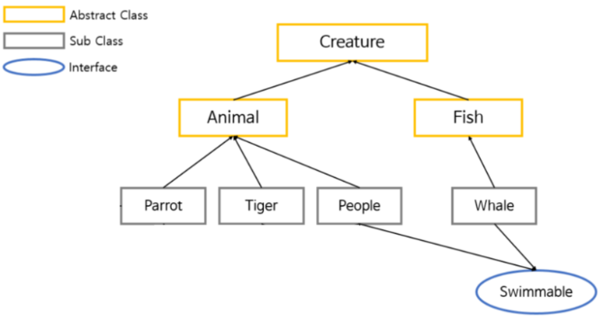
인터페이스 사용 - 자유로운 타입 묶음 & 다중 상속
Notes:
상속에 얽매이지 않는 인터페이스에 추상 메서드를 선언하고 필요한 경우에만 이를 구현하게 한다면

Slide 18
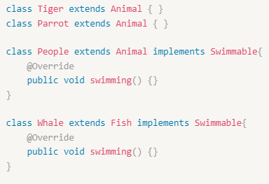
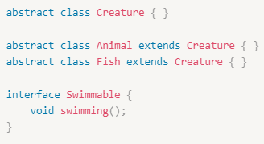
인터페이스 사용 - 자유로운 타입 묶음 & 다중 상속

Slide 19
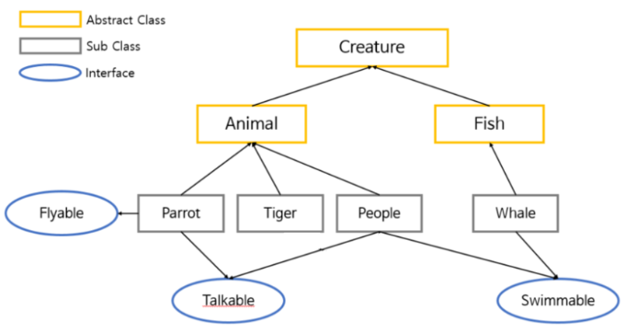
인터페이스 사용 - 자유로운 타입 묶음 & 다중 상속

Slide 20
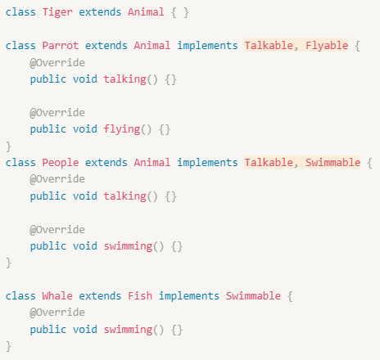
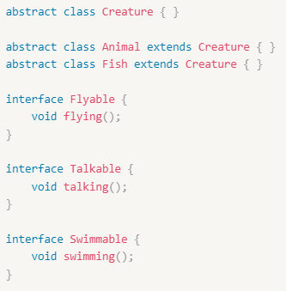
인터페이스 사용 - 자유로운 타입 묶음 & 다중 상속
Notes:
다중 상속 볼 수 있어.

Slide 21


인터페이스 사용 - 특정 행동 명시
Notes:
swimming 이라는 행동을 명시.
구현하는건 구현체에 맡기고 신경쓰지 않음.

Slide 22

인터페이스 사용 - 마커 인터페이스

Slide 23

인터페이스 사용 - 마커 인터페이스
Animal
Lion
Snake
Chicken

Slide 24
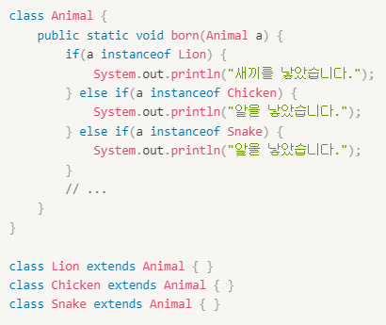
인터페이스 사용 - 마커 인터페이스

Slide 25
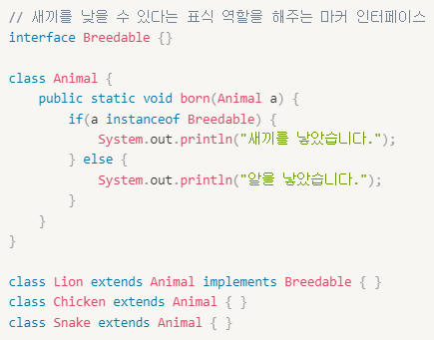
인터페이스 사용 - 마커 인터페이스

Slide 26
인터페이스 사용 - 마커 인터페이스

Slide 27
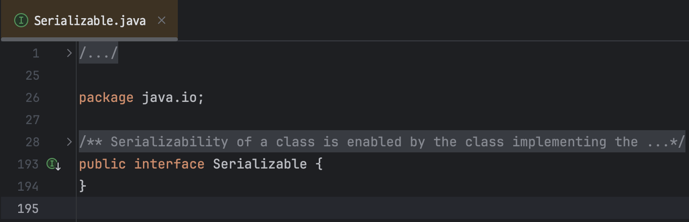
인터페이스 사용 - 마커 인터페이스

Slide 28
추상 클래스 사용
상속 받을 클래스들이 공통으로 갖는 메소드와 필드가 많아 중복 멤버 통합을 할 때
public 이외의 접근자(protected, private) 선언이 필요할 때
non-static, non-final 필드 선언이 필요할 때
구현 세부 정보의 일부 기능만 지정했을 때
하위 클래스가 오버라이드하여 기능들을 공유하기 위한 상속 개념을 사용할 때

Slide 29
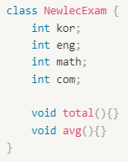
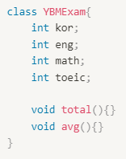
추상 클래스 사용 - 중복 멤버 통합

Slide 30
추상 클래스 사용 - 중복 멤버 통합

Slide 31
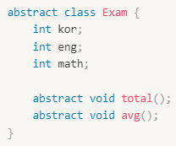
추상 클래스 사용 - 중복 멤버 통합

Slide 32
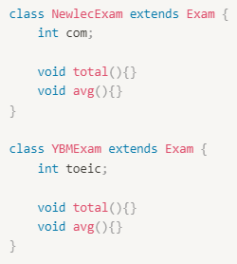
추상 클래스 사용 - 중복 멤버 통합

Slide 33
추상 클래스 사용 - public 이외의 접근자
캡슐화를 통해 클래스의 내부 구현 보호
하위 클래스에게 특정 멤버에 대한 접근 권한을 부여하거나 제한

Slide 34
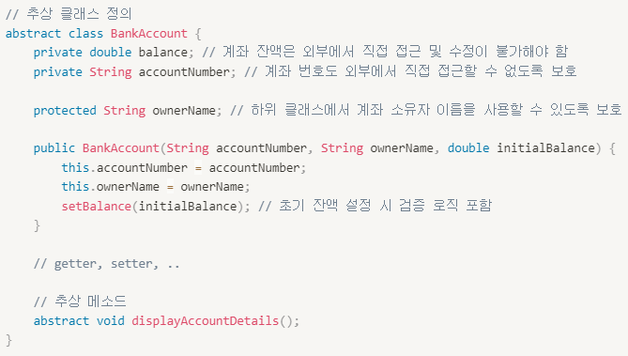
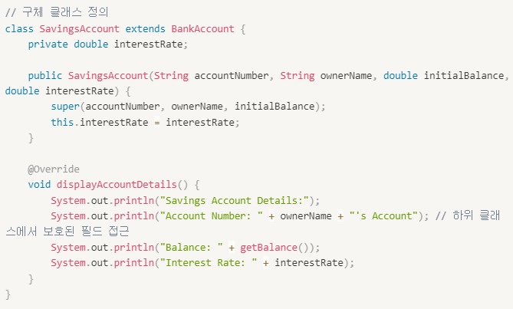
추상 클래스 사용 - public 이외의 접근자

Slide 35
추상 클래스 사용 - non-static, non-final 필드
클래스의 각 객체가 독립적인 상태를 유지할 때 필요
non-static
객체의 필드 값이 생성 이후에도 수정될 수 있을 때 필요
non-final
Notes:
객체의 상태 변화를 위해 사용.
interface에서는 static 필드를 갖기 때문에 상속받은 클래스들이 공통된 값을 다룬다는 것과 상반됨.
객체마다 개별적으로 값을 관리.

Slide 36
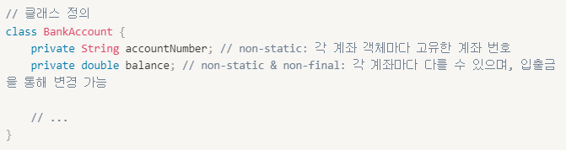
추상 클래스 사용 - non-static, non-final 필드

Slide 37
왜 클래스는 단일 상속만 가능한데, 인터페이스는 2개 이상 구현이 가능할까?

Slide 38
왜 클래스는 단일 상속만 가능한데, 인터페이스는 2개 이상 구현이 가능할까?
다이아몬드 문제
발생 가능
클래스 다중 상속

Slide 39
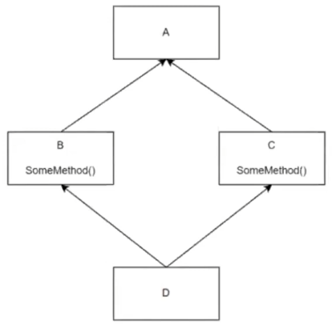
왜 클래스는 단일 상속만 가능한데, 인터페이스는 2개 이상 구현이 가능할까? - 다이아몬드 문제

Slide 40
리뷰
공통점 : 추상 메소드를 통해 추상화, 인스턴스 X
인터페이스 : 상수, public
추상 클래스 : 다중 상속 X (다이아몬드 문제)
인터페이스 : 구현체의 동작 보장
추상 클래스 : 중복 멤버 통합, 클래스 연관 관계 구축

Slide 41
토의
인터페이스와 추상 클래스를 함께 사용하는 경우도 있습니다.
어떤 경우에 사용할까요?

Slide 42
감사합니다

